Slide 1
Муниципальное общеобразовательное учреждение "Основная школа № 35
имени Героя Советского Союза Н.А. Кривова"
«Цифровая образовательная среда –
важнейший компонент современной
системы образования»
Подготовила:
заместитель директора по ВР
Ахмедьярова С.В.
г. Ярославль 2021 г.

Slide 2
В национальный проект «Образование» включены 10 федеральных проектов:

Slide 3
Сегодня мир с большой скоростью идет по пути научно-технического прогресса, и уже никого не удивишь наличием компьютера – самого мощного и эффективного
из всех существовавших до сих пор технических средств, которыми располагает педагог. Современный учебный процесс немыслим без применения информационных и коммуникационных технологий, без сочетания традиционных средств и методов обучения со средствами ИКТ.
Жизнь не стоит на месте. Цифровое пространство стало неотъемлемой составляющей жизни ребенка, начиная с раннего возраста. Таким образом, источником формирования его представлений об окружающем мире,
общечеловеческих ценностях становятся не только родители,
социальное окружение и образовательные организации, но и медиаресурсы.

Slide 5
Минпросвещения России на федеральном портале проектов нормативных правовых актов опубликовало проект постановления правительства РФ о проведении эксперимента по внедрению целевой модели цифровой образовательной среды. Также постановлением утверждается целевая модель цифровой образовательной среды.
Как сказано в документе:
Провести с 1 сентября 2020 г. по 31 декабря 2022 г. эксперимент по внедрению целевой модели цифровой образовательной среды в сфере общего образования, среднего профессионального образования и соответствующего дополнительного профессионального образования, профессионального обучения, дополнительного образования детей и взрослых.

Slide 6
"Цифровая образовательная среда« включает три крупных блока.
Во-первых, в электронный вид будет переведен весь документооборот:
расписания, журналы, дневники, отчеты, бухгалтерия будут доступны
в один клик. Это не только разгрузит учителей, но и позволит
нам накапливать большие данные, а в перспективе – принимать
на их основе управленческие решения в сфере образования.
Второй блок - "Российская электронная школа", которая включает
сценарии уроков, виртуальные библиотеки и лаборатории.
Это набор лучших практик, качественного образовательного
контента в помощь учителю.
И третий блок – самый "умный" – платформа для горизонтального
обучения и взаимодействия. Она позволит обмениваться опытом не
только ученикам, но и педагогам, директорам школ, родителям».

Slide 7
Что такое цифровая образовательная среда?
Из проекта следует, что цифровая образовательная среда (ЦОС) – это совокупность условий, созданных для реализации образовательных программ с применением электронного обучения, дистанционных образовательных технологий. Иными словами, это все те инструменты, которые уже есть у российских школ, и которых еще нет (их сильно не хватало при дистанционном обучении):
- электронные журналы и дневники;
- платформы для получения и обмена информацией;
- сервисы для связи с учителями и учениками в чатах и в режиме видеоконференций;
- инструменты для создания проектов и презентаций;
- платформы для выполнения заданий в режиме онлайн.

Slide 9
Цель цифровой образовательной среды
Для ученика:
расширение возможностей построения образовательной траектории;
доступ к самым современным образовательным ресурсам;
растворение рамок образовательных организаций до масштабов всего мира.
Для родителя:
расширение образовательных возможностей для ребенка;
снижение издержек за счет повышения конкуренции на рынке образования;
повышение прозрачности образовательного процесса;
облегчение коммуникации со всеми участниками образовательного процесса.

Slide 10
Для учителя:
снижение бюрократической нагрузки за счет ее автоматизации;
снижение рутинной нагрузки по контролю выполнения заданий
учениками за счет автоматизации;
повышение удобства мониторинга за образовательным процессом;
формирование новых возможностей организации образовательного процесса;
формирование новых условий для мотивации учеников при
создании и выполнении заданий;
формирование новых условий для переноса активности образовательного
процесса на ученика;
облегчение условий формирования индивидуальной образовательной траектории ученика.
Для школы:
повышение эффективности использования ресурсов за счет переноса
части нагрузки на ИТ;
расширение возможностей образовательного предложения за счет сетевой организации процесса;
снижение бюрократической нагрузки за счет автоматизации;
расширение возможностей коммуникации со всеми участниками
образовательного процесса.

Slide 11
Для региона:
автоматизация мониторинга за образовательным процессом;
оптимизиция коммуникации со всеми участниками;
оптимизация образовательных ресурсов региона за счет формирования сетевых структур;
повышение возможностей региона по выбору вариантов обучения за счет сетевого взаимодействия;
возможность снижения образовательной эмиграции лучших учеников за счет сетевого взаимодействия;
сокращение бюрократического аппарата и личных коммуникаций за счет автоматизации документооборота.
Для государства:
рост образовательного разнообразия в стране и удовлетворение населения по выбору;
рост мотивации к обучению на основе индивидуальных образовательных траекторий;
снижение образовательной миграции за счет доступа к различным образовательным ресурсам по сети;
повышения удовлетворенности населения в связи с балансом образовательного запроса и возможностей по его реализации; повышение эффективности имеющихся образовательных ресурсов;
повышение прозрачности образовательного процесса; оперативность мониторинга за результатами.

Slide 12
«Современная ЦОС как ресурс реализации ФГОС»
Теперь, когда в школах внедряется уже целый ряд информационно-
образовательных инструментов, у каждого учителя есть свои предпочтения.
Без одних цифровых инструментов мы уже не представляем нашу работу.
Однако, с момента своего появления в школе информационные технологии не
прекращают развиваться.
Сначала это был мультимедийный проектор, и мы восторженно демонстрировали ученикам созданные в PowerPoint свои иногда нелепые слайды.
Затем появились интерактивные доски, и мы вдруг увидели новые возможности
организации учебных занятий.
Второе десятилетие 21-го века стало периодом внедрения интернет-технологий, использования мобильных устройств, электронных журналов и дневников, цифровых дидактических игр и технологий виртуальной реальности.
Внедрение новых информационно-образовательных технологий может
быть сложной задачей, особенно для тех учителей, кто предпочитает традиционные
Инструменты и отдают им предпочтение.
Профессия преподавателя постоянно развивается, особенно с появлением
информационных технологий. Учителя видят эти изменения в течение всей
своей профессиональной деятельности. Педагоги понимают необходимость
овладения этими компетенциями и активно включаются в обучение и
самообразование в этом направлении.
ЦОС является инструментом профессионального становления педагога.

Slide 13
«Современная ЦОС как фактор профессионального развития педагога».
Таким образом, возникновение необходимости создания цифровой образовательной среды, выступает с одной стороны результатом информатизации, с другой, – представляет собой сложный процесс информатизации.
Информационно-коммуникативные технологии в условиях современной информационно-образовательной среды являются очень важными технологиями в перспективе XXI века. Но все понимаем, что Информационно-образовательные технологии не заменят учителей. Цифровые инструменты лишь помогают педагогам в достижении их образовательных целей. Они призваны способствовать повышению эффективности труда педагогов и достижению нового качества образования. При этом мы помним, что ЦОС является только средством, помощником
педагога в развитии ребенка и она не сможет полностью заменить живого человеческого общения.
Сегодня представление о том, что школа должна давать прежде всего знания,
умения и навыки, т.е. служить своего рода «раздаточным пунктом» готовых знаний, уже неактуально. Двадцать первый век требует от образованных людей таких способностей, как способность самостоятельно ориентироваться во всех видах обширной информации, способность решать многочисленные задачи, требующие умения разбираться в любой ситуации и находить
рациональные решения. Перед учителями стоит задача использования в своей работе
инновационных технологий, ИКТ.
Становится очевидным, что традиционное образовательное пространство школы
определенно должно быть расширено! Для того, чтобы это произошло традиционная
школа должна открыть свои двери всем современным образовательным ресурсам
и педагогическим технологиям, и чем их станет больше, тем больше возможностей
будет у наших учеников получить то образование которое они сами для себя выбрали.

Slide 14
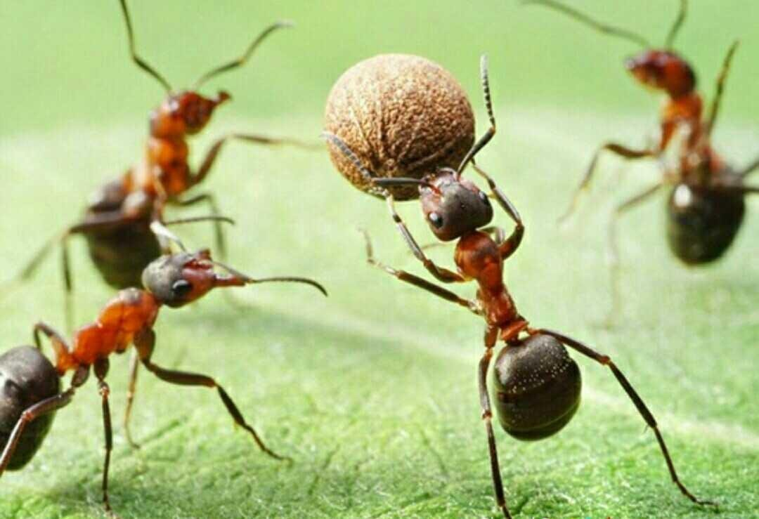
Нас, учителей, можно сравнить с муравьями. Мы так же трудолюбивы, мы сильные, способные вынести любые нагрузки.
Но мы еще творцы. Мы творим души детей. Мы так похожи, но в тоже время, мы такие разные, словно краски на мольберте художника. И когда краски объединяются, получаются прекраснейшие картины, если же хотя бы одной из них не будет хватать, картина не будет так прекрасна.

Slide 15
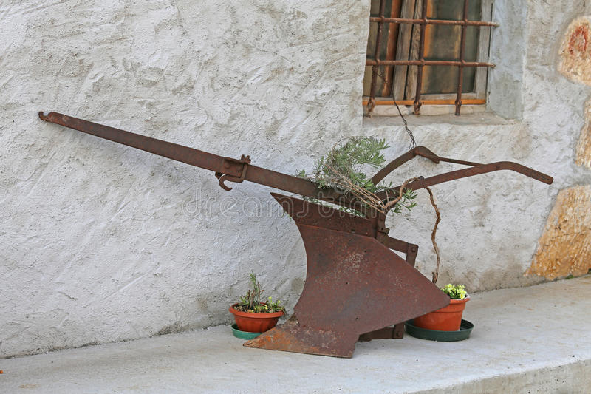
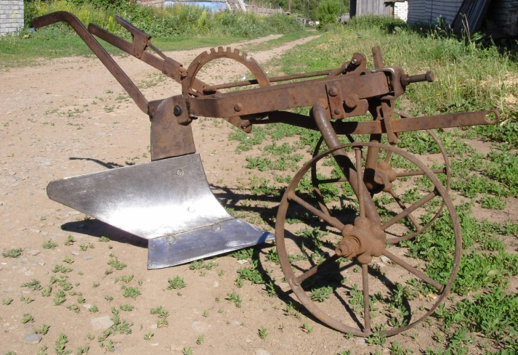
Притча:
Стояли рядом два плуга. Один был ржавый и некрасивый, а второй весь блестящий, начищенный. Ржавый плуг с завистью смотрел на то,
как солнце отражается на блестящих боках соседа. Однажды он не выдержал и сказал:
Это несправедливо! Мы с тобой одинаковые. Но ты такой красивый,
весь блестишь, а я нет. Должно быть равноправие!
Второй плуг усмехнулся и сказал:
Должна быть справедливость! Я с раннего утра и до позднего вечера работаю, поэтому и блещу. Мне просто некогда ржаветь!

Slide 16
СПАСИБО
ЗА
ВНИМАНИЕ!

